Slide 1


智能远控无线充电小车 ——立项评定初期答辩
指导老师：洪峰
项目成员：伍雨童、陈权、邵新宇、程梦倩、朱颖
答辩人： 伍雨童
Notes:
亮亮图文旗舰店
https://liangliangtuwen.tmall.com

Slide 2

成员组成及分工
项目负责人：伍雨童——组织成员会议召开，项目进度策划和跟进，技术问题解决。
具体分工：
1、伍雨童、陈权——负责电路原理图设计、pcb绘制，软件设计和实现。
2、邵新宇——负责零件采购，研制过程记录，汇总报告，ppt制作。
3、朱颖——负责面包板仿真搭建，后期硬件调试。
4、程梦倩——负责元器件焊接和组装。

Slide 3
目 录
01
02
03
04
05
06
立项背景
研究内容与方法
研究过程
项目特色
阶段性成果与
项目进展
总结&规划

Slide 4
01
立项背景
选题背景

Slide 5
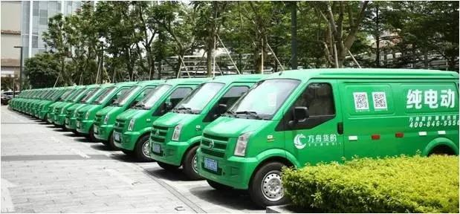
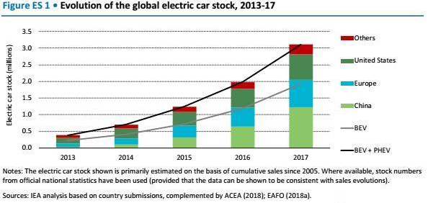
选题背景
环保
节能
低碳（与传统燃油汽车相比）

Slide 6
选题背景
当前车载充电器&充电桩：
电线老化、电火花、不易维护
无线电能传输技术：
安全可靠、供电方式灵活、无接触火花
1
无线充电
2
物联网
数据云端传输
响应万物互联的时代潮流
蓝牙远控 小车更智能化
应用前景广泛：工业生产、智能家电等

Slide 7
02
研究内容与方法
研究思路
研究内容
研究方法
研究方案可行性

Slide 8
研究内容
无线充电实现
小车循迹实现
小车于无线充电装置台定时充电，并自启动
小车自主循黑线行走
小车
主要
实现
功能
蓝牙远程控制实现
通过手机蓝牙app控制小车运行

Slide 9
研究思路
C语言程序控制核心板
软硬搭配
分析程序架构，绘制程序算法流程图，用keil5进行C程序设计和优化。利用程序控制核心板发送信号。
程序赋予硬件灵魂，程序烧录至单片机，进行硬件实体测试。
小车硬件设计
利用proteus进行基础硬件模块仿真，面包板实体搭建，形成小车和无线充电发射端的硬件架构。

Slide 10
研究方法
循迹
红外对管与核心板信号反馈 利用红外对管对黑线的可识别性，若干红外对管组合和电机差速实现循迹功能，达到小车自主循迹的目的。
01
蓝牙远控
02
实现远程控制功能
通过蓝牙通信的方式，利用手机app与小车蓝牙模块交互，达到远程控制小车的目的。
03
无线充电
电磁能量转换和自启动
利用无线充电发射端和接收端供电，使用法拉电容组储存电能，并配合继电器实现小车无线充电和自启动的功能。

Slide 11
研究方案可行性
合理的
研究制作方案
合理的
选题方向
可行性
对于小车架构仔细剖析，清晰每个组件的结构与功能。
研究路线从表及里，由功能反推硬件构成，从而最终达到预期结果。
采用无线充电方式符合电子行业发展趋势，着眼于便利环保。
蓝牙远控使小车更加智能化，响应万物互联的时代潮流，具有广泛应用前景。

Slide 12
03
研究过程
前期
中期
后期

Slide 13
研究过程
研究
过程
前期
（2020.4-2020.7）
查阅文献，零件采购，软件仿真，绘制小车主要硬件原理图。
中期
（2020.7-2020.11）
基础硬件模块仿真搭建，构建小车和无线充电发射端的硬件架构。软件设计以及优化
后期
（2020.11-2021.4）
硬件实体测试，程序烧写和后期调试，功能优化，制作出智能远控无线充电小车实物。

Slide 14
04
项目特色
无线充电后自启动
自主循迹
显示运行速度与时间
蓝牙远程控制

Slide 15
项目特色
01
小车采用无线充电方式并充电结束后自启动。
小车实现自主循迹。
小车运行时显示运行时间。
采用蓝牙模块，实现远程启动停止或控制小车。还可以将多台设备与小车连接，实现对小车的多对象远程遥控。
特色一
特色二
02
特色三
03
特色四
04

Slide 16
05
阶段性成果与项目进展
阶段性成果
项目进展

Slide 17
阶段性成果及进展
相关知识的学习与技能的巩固
五位成员学习51单片机，AD和CAD、SW的软件使用，巩固c语言编程能力。
绘制流程图
功能实现方案的制定
如电机驱动原理图、升压模块原理图、核心控制板原理图、无线充电装置台电路仿真。
查阅文献，研究实现循迹、蓝牙控制、无线充电的方法，并选择确定最优方案
小车主要硬件原理图
如项目实施步骤流程图、小车电路控制流程图。
召开小组会议
从流程回顾到项目分工，本组成员积极交流、各尽其长、互相学习、共同进步，项目有序顺利进展！
部分器材采购
主要有：
航模电池（无线充电发射端供电）
电容组
电机马达
红外对管模块
电烙笔

Slide 18
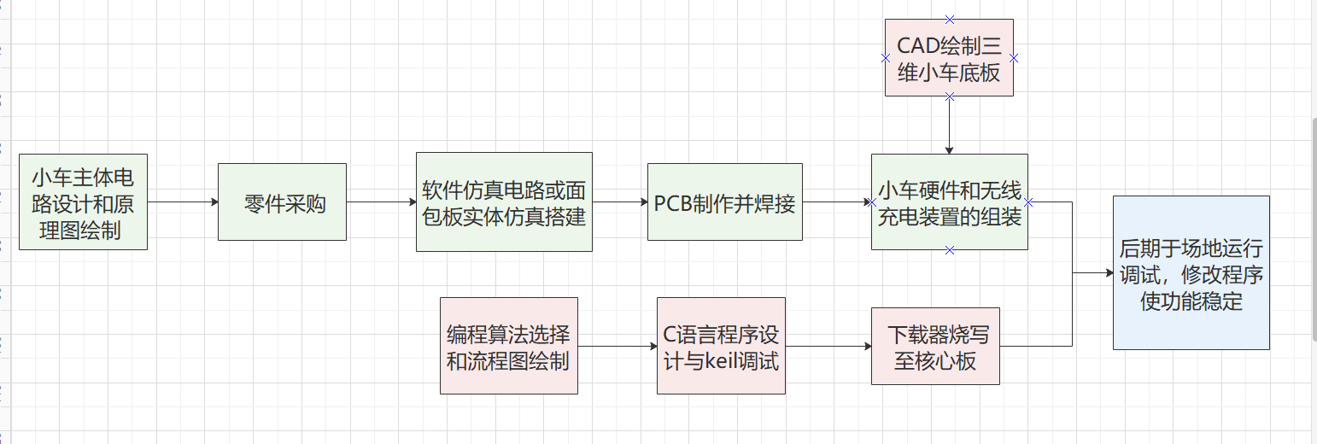
项目实施步骤流程图展示

Slide 19
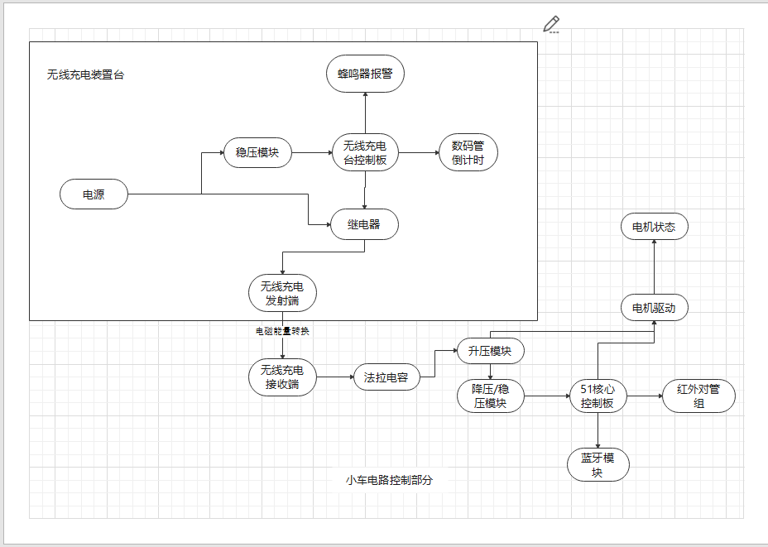
小车电路控制流程图展示

Slide 20
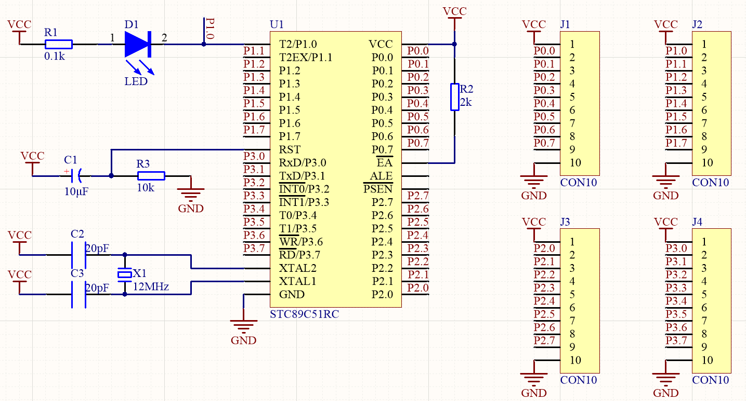
核心板原理图展示

Slide 21
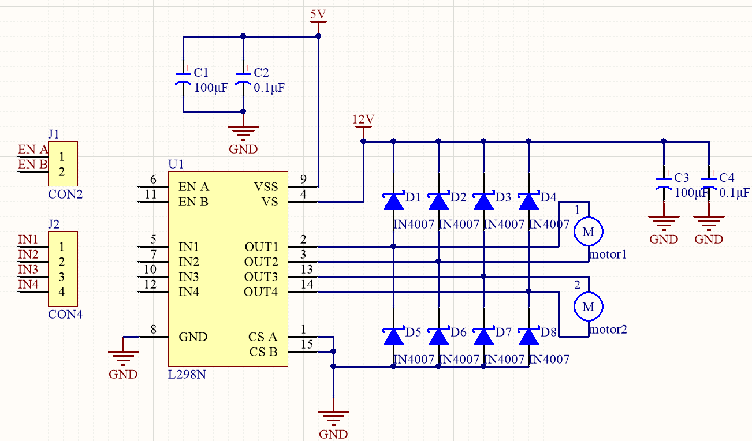
电机驱动展示

Slide 22
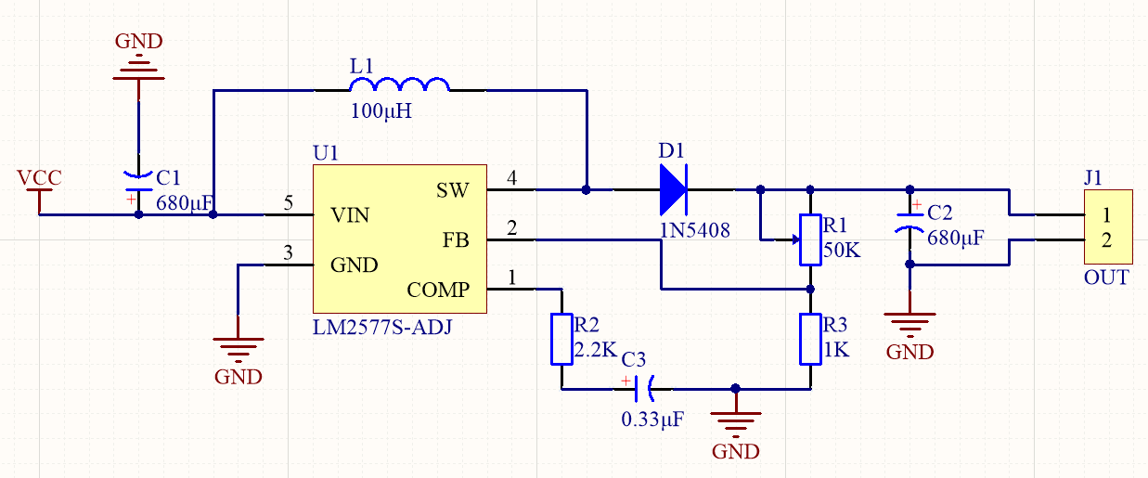
升压模块展示

Slide 23
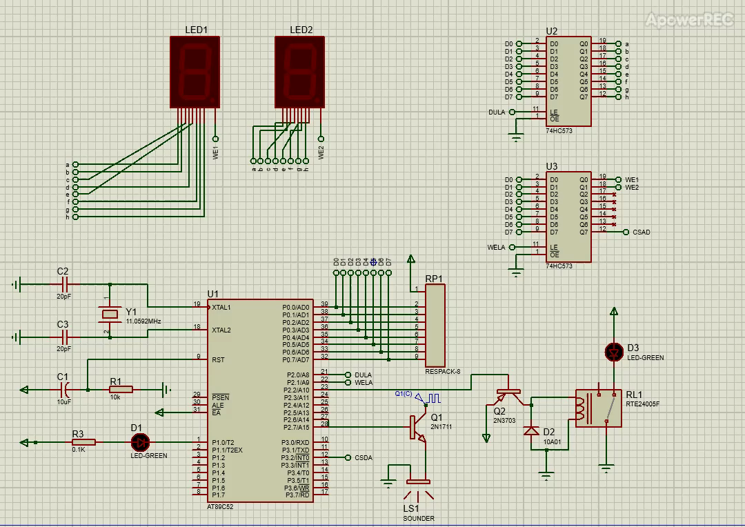
无线充电台定时控制和自启动控制仿真展示

Slide 24
06
总结&规划
研究总结
项目进展规划

Slide 25
研究总结
实践&优化
在项目的进展过程中，许多原先的设想被推翻或者改进，充分体现了大创项目的灵活性，在实践中不断试错、不断改进、不断优化的特点！
C
知识学习
A
虽然由于疫情的原因我们无法返校，无法高效利用学校图书馆、老师等资源，但是我们注意到了居家网课时间相对的优势，合理安排自己课内课外的学习任务，自主学习能力提高，组内成员学习了解了单片机、CAD等软件使用，为项目的推进奠定基础。
项目推进
B
虽然无法按时返校，但是互联网的优势也因此体现，组内成员在群内定期交流、讨论，互相督促，并且利用知网、南航线上电子文献等资源学习、推进项目。组内负责技术的成员也积极与指导老师网上交流，项目顺利进行。

Slide 26
项目进展规划
仿真
搭建
网络模拟，仿真搭建
下学期11月至寒假期间，预计程序设计与pcb板的烧制焊接等平行同步由组内不同成员担任主要负责人，全组成员共同完成。基本成型后，进行后期的调试与优化，制作出智能远控无线充电小车实物，并在调试中不断完善，多次记录，寻找能力范围内的最优解。
利用暑假以及下学期初，首先完成基础硬件模块仿真搭建，构建小车和无线充电发射端的硬件架构。同时经常性阅读国内外相关文献资料，对小车的主要硬件更加熟悉，做到心中有数。此外，组内除相关负责成员外也对该小车模型有基础了解，方便返校后的进一步交流合作、项目推进。
实物
制作
软件设计、后期调试

Slide 27

THANKS!
大创项目让我们摸索着一点点将所学运用于实践，变被动学习为主动学习。
虽然作为一支纯大一的队伍，但是抱着对该领域的憧憬与好奇，我们勇于尝试，虚心学习，求知若渴。“实践出真知”，我们一直在路上！
感谢各位老师的观看！

Slide 28
敬请批评指正
电子信息工程学院
答辩人：伍雨童
指导老师：洪峰

Slide 29
如果考虑到未来电动汽车的发展，那其头等问题，无线充电市场就是一块大蛋糕。再加上物联网的飞速发展以及无人驾驶的深入研究，若能同时实现数据云端同步以及蓝牙远程操控，就在一定程度上响应了万物互联的时代潮流，并且实现了智能化与统一操作，大大减少所需人力物力。
可以说尤其在工业生产和智能家电方面将首先有广泛应用。

Slide 30


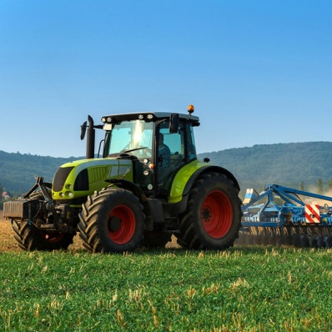
应用前景
目前，在路行驶的车辆中只有大约1%是电动汽车，但各方都认为电动汽车将会飞速发展，到2030年将会成为主流。一些汽车制造商，比如沃尔沃，未来的生产销售计划很可能只包括电动车和混合动力车。英国、法国、中国、挪威甚至德国都有打算逐步禁止销售化石燃料汽车。
如果考虑到未来电动汽车的发展，那其头等问题，无线充电市场就是一块大蛋糕。再加上物联网的飞速发展以及无人驾驶的深入研究，若能同时实现数据云端同步以及蓝牙远程操控，就在一定程度上响应了万物互联的时代潮流，并且实现了智能化与统一操作，大大减少所需人力物力。
可以说尤其在工业生产和智能家电方面将首先有广泛应用。

